Slide 1
શાસન અને વેપાર
Notes:
Notes for Teacher - < Information for further reference or explanation >
Suggestions: <Ideas/ Images/ Animations / Others – To make better representation of the content >
Source of Multimedia used in this slide - <Please provide source URL where we find the image and the license agreement>

Slide 2
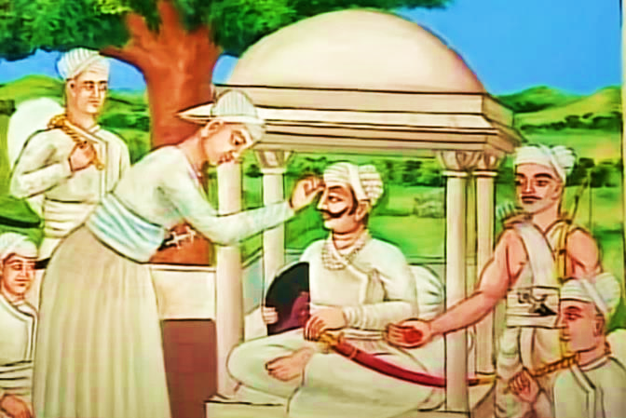
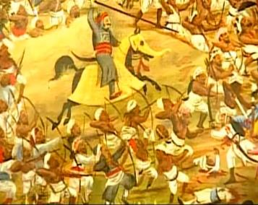
રાજપૂત યુગ દરમિયાન શાસન
રાજવંશો બદલાયા, પણ રાજપૂત વહીવટ યથાવત્ રહ્યો.
રાજાનું પદ વંશપરંપરાગત હતું, પરંતુ કોઈપણ પુત્રને યુવરાજ તરીકે પસંદ કરી શકતા.
આ સમયે બે પ્રકારના મંત્રીઓ હતા
1) અમાત્ય 2) સચિવો
અમાત્ય અથવા મંત્રીઓ નીતિઓ બનાવતા હતા, સચિવો યુદ્ધો લડતા અને શાંતિ સ્થાપતા હતા.
Notes:
Notes for Teacher - < Information for further reference or explanation >
Suggestions: <Ideas/ Images/ Animations / Others – To make better representation of the content >
Source of Multimedia used in this slide - <Please provide source URL where we find the image and the license agreement>
Crowning- https://youtu.be/FeeP5pIuzt4?t=386 (Maharana Prathap by Rakesh Will WAY)
Great warriors- https://youtu.be/FeeP5pIuzt4?t=600 (Maharana Prathap by Rakesh Will WAY)

Slide 3
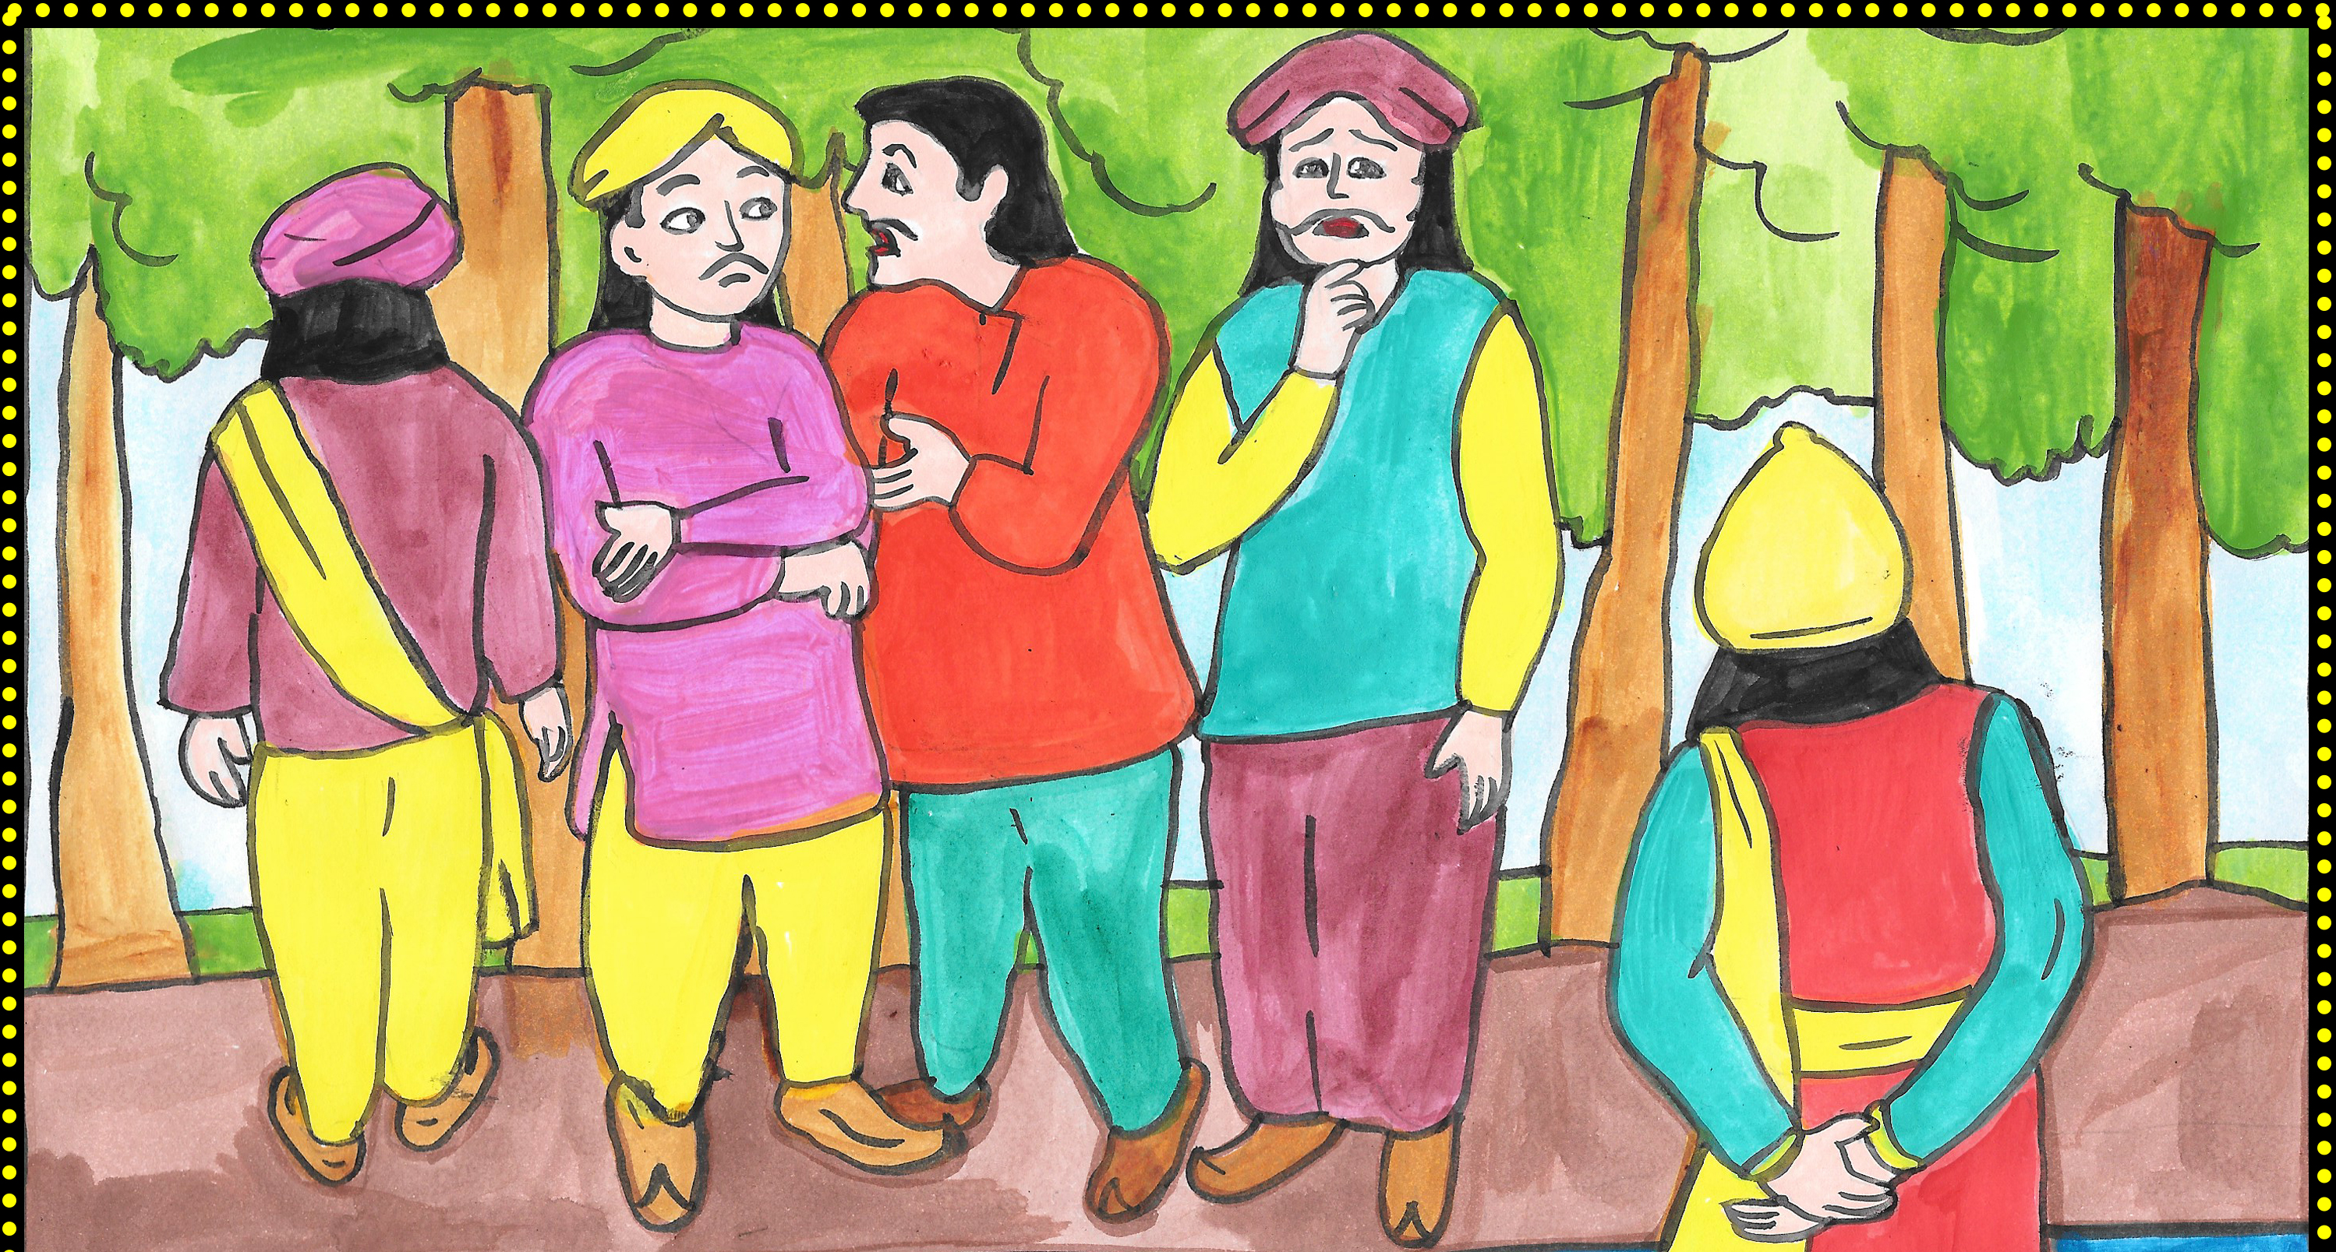
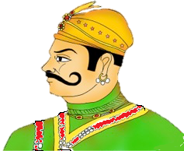
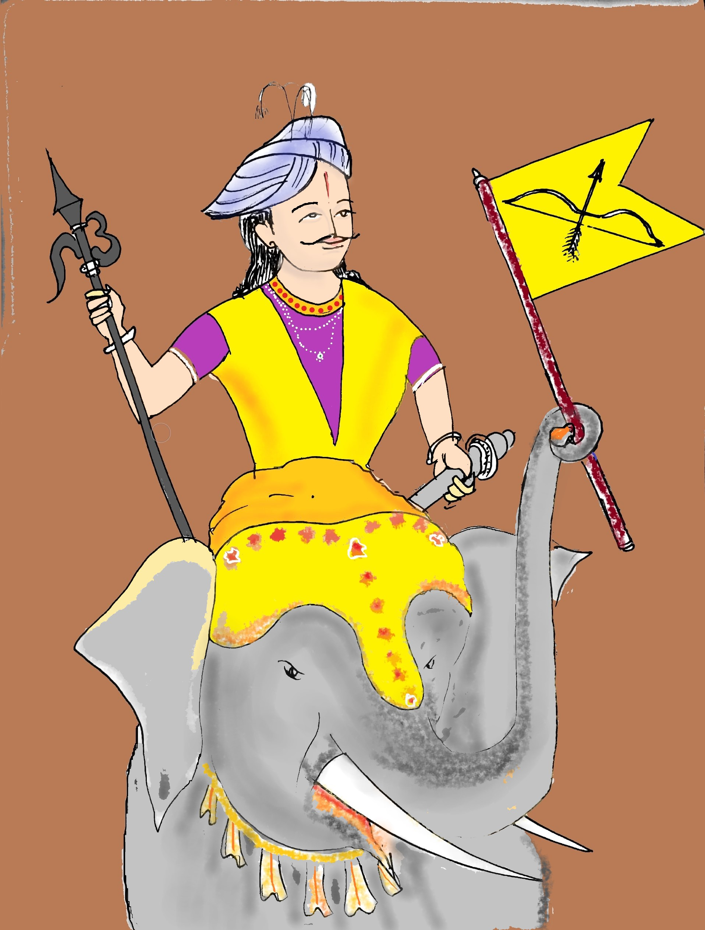
રાજપૂત યુગ દરમિયાન શાસન
અન્ય અધિકારીઓમાં મહાપ્રતિહાર અને દંડનાયકનો સમાવેશ થતો.
નગરપાલિકાનાં પ્રમુખને નગરપતિ કહેવામાં આવતો
ગામોમાં ગ્રામ પંચાયત હતી, જે ન્યાય આપતી હતી.
ગામ પંચાયતના વડાને મુખી અથવા સરપંચ તરીકે ઓળખવામાં આવતો
Notes:
Notes for Teacher - < Information for further reference or explanation >
Suggestions: <Ideas/ Images/ Animations / Others – To make better representation of the content >
Source of Multimedia used in this slide - <Please provide source URL where we find the image and the license agreement>
Images : SSSVV gallery : key word: kings, village man

Slide 4
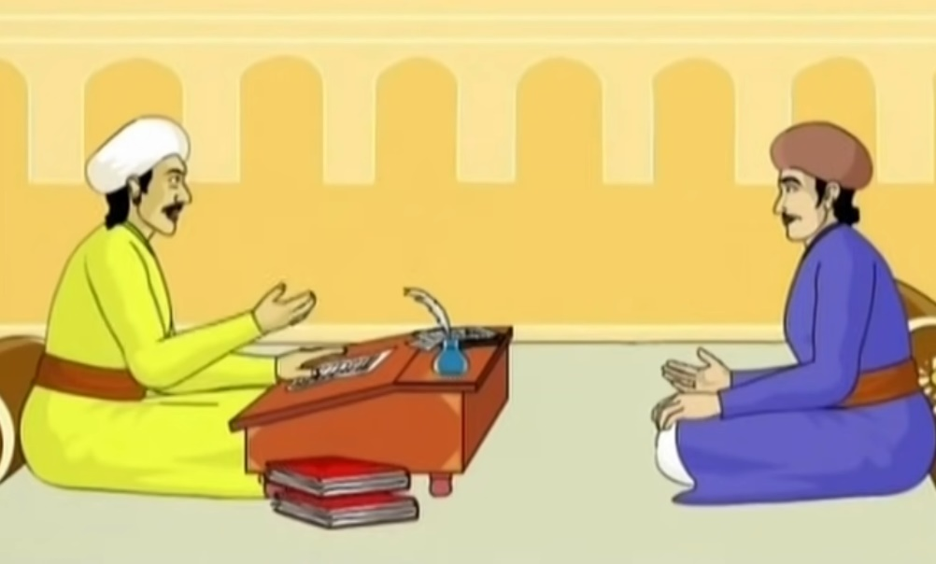
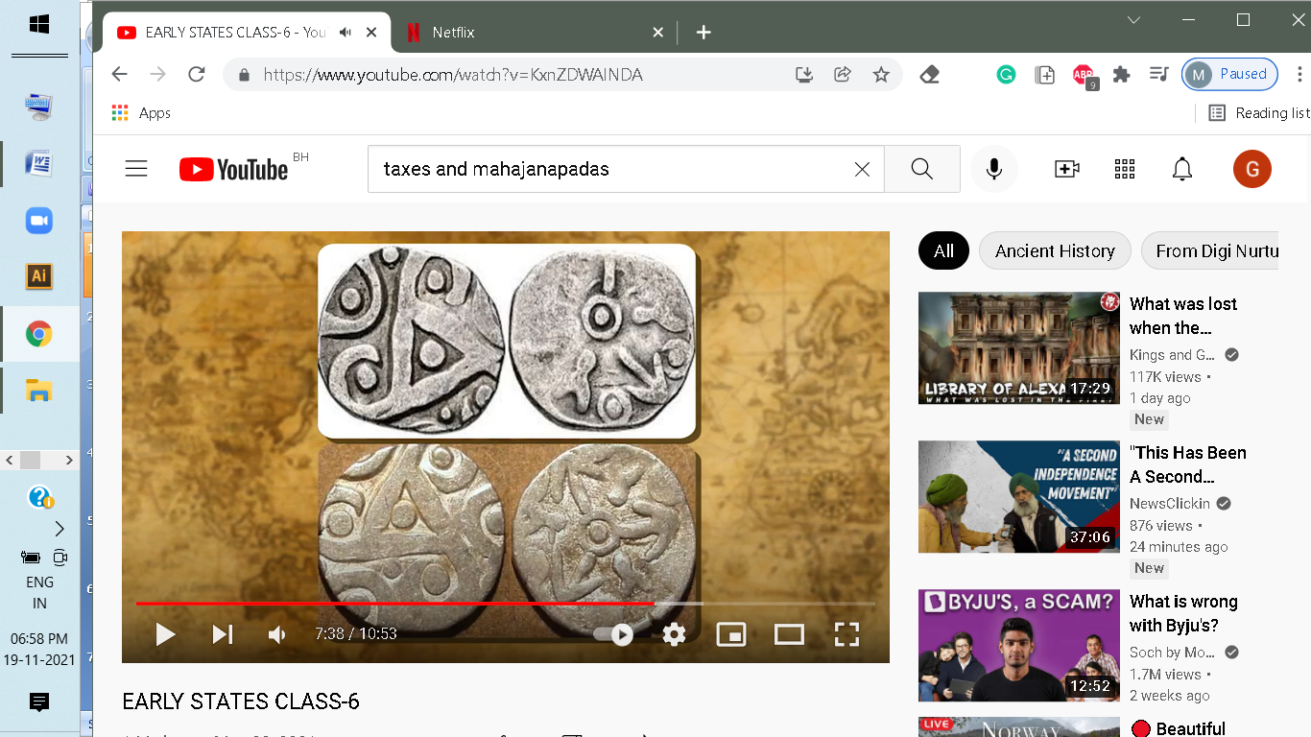
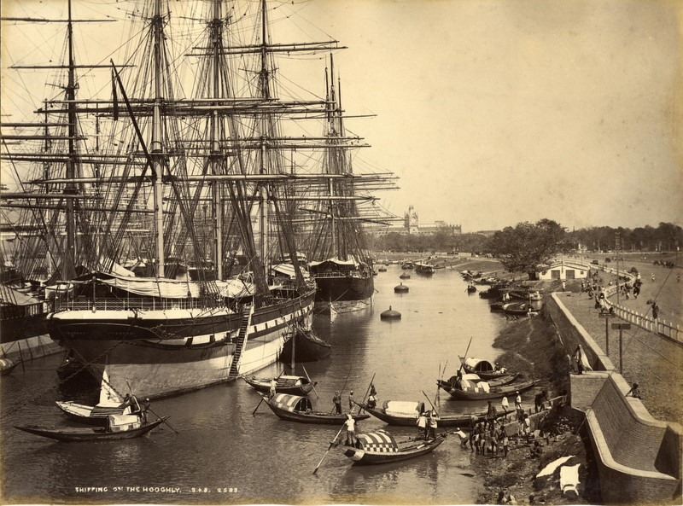

વેપાર અને વાણિજ્ય
એક અલગ વિભાગ દ્વારા વિદેશ ખાતેના વેપાર ઉપરની જકાત વસૂલ કરવાની, વેચાણ થનારા ઉત્પાદનોનું મૂલ્ય ઠેરવવાની અને કિંમત નક્કી કરવાનું સંભાળવામાં આવે છે
જમીન મહેસૂલ (જમીન ઉપર કર)
મુખ્ય આવકનો સ્ત્રોત
બીજી આવકના સ્રોત
બંદરો અને નાકા ઉપર તથા સિંચાઈ ઉપર કર
દરિયાપારના વેપાર સામાન્ય રીતે ગુજરાતના સ્તંભતીર્થ (ખંભાત) અને ભૃગુકચ્છ (ભરુચ) બંદરોથી થતો હતો.
Notes:
Notes for Teacher - To conclude, even today some of the administrative policies of the Rajput period especially in the villages are being followed reflecting the foresightedness of the Rajput rulers of medieval India
Suggestions: <Ideas/ Images/ Animations / Others – To make better representation of the content >
Source of Multimedia used in this slide - <Please provide source URL where we find the image and the license agreement>
Money: https://pixabay.com/vectors/money-gold-coins-icon-treasure-5606272/
Trade: https://commons.wikimedia.org/wiki/File:Calcutta_river_view,_with_sailing_ships_%28c._1880s%29_-_2.jpg
Tax : https://youtu.be/FGrekkD84GI?t=27 (by Kids Stories in Hindi)
Tax: https://youtu.be/KxnZDWAINDA?t=458 (Attribution: Digi Nurture)

Slide 5
Attribution / Citation
Slide # | Thumbnail | Source link and Attribution | Author
2 |  | Crowning- https://youtu.be/FeeP5pIuzt4?t=386 (Maharana Prathap by Rakesh Will WAY) Great warriors- https://youtu.be/FeeP5pIuzt4?t=600 (Maharana Prathap by Rakesh Will WAY)
3 |  | SSSVV Gallery
4 |  | Money: https://pixabay.com/vectors/money-gold-coins-icon-treasure-5606272/ Trade: https://commons.wikimedia.org/wiki/File:Calcutta_river_view,_with_sailing_ships_%28c._1880s%29_-_2.jpg Tax : https://youtu.be/FGrekkD84GI?t=27 (by Kids Stories in Hindi) Tax: https://youtu.be/KxnZDWAINDA?t=458 (Attribution: Digi Nurture)
This digital material has been developed by the Sri Sathya Sai Vidya Vahini, a unit of Sri Sathya Sai Central Trust, Prasanthi Nilayam, as a collaborative offering in the service of our nation.
Notes:
Notes for Teacher - < Information for further reference or explanation >
Suggestions: <Ideas/ Images/ Animations / Others – To make better representation of the content >
Source of Multimedia used in this slide - <Please provide source URL where we find the image and the license agreement>

